Slide 1


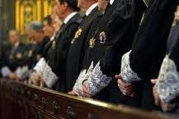

11 de febrero:
Día internacional de la mujer y la niña en la ciencia
Ciencias sociales y humanidades
Importancia de la investigación en Ciencias sociales y Humanidades: mujer y Derecho
Carmen Bayod López
Catedrática de Derecho civil

Slide 2

Índice
Presentación
Mujer y Derecho
  ¿Por qué una jurista en el día de la mujer y la ciencia?
  El final del Sº XX, el inicio del Sº XXI: la feminización del Derecho
  La importancia de la mujer en el Derecho y para el Derecho
    Suspicacias
    Pioneras
      Acceso a la universidad
      Mujeres y ejercicio del Derecho
      La importancia de la mujer en el Derecho
      Mujeres y Facultad de Derecho de Zaragoza
      Los Derechos civiles de España: El Derecho civil aragonés y la mujer
      Reflexiones finales: la ciencia del Derecho

Slide 3
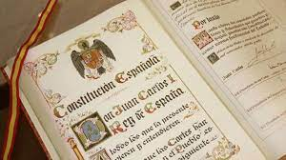


II. Mujer y Derecho
¿Por qué una jurista en el día de la mujer y la niña en la ciencia?
Unos pocos años antes:
Ley 56/1961, de 22 de julio sobre Derechos políticos, profesionales y de trabajo de la mujer
1. Lo que la mujer puede hacer: arts. 1 a 4 Ley 56/1961
2. Con licencia de su marido: art. 5 Ley 56/61
Año 1978
Arts. 14, 32 y 39 CE

Slide 4
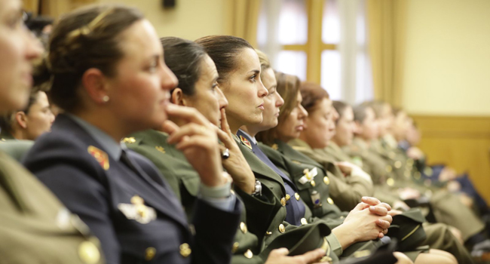
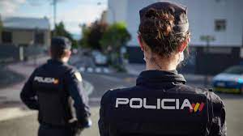
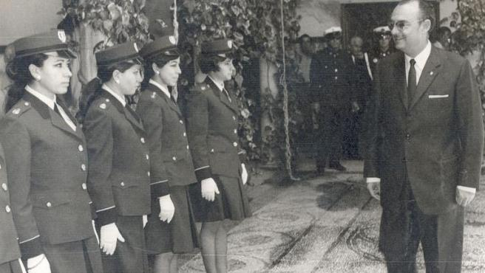
Lo que la mujer no puede hacer: El ingreso en …
(art. 2.2. Ley 56/1961)
a) Las Armas y Cuerpos de los Ejércitos de Tierra, Mar y Aire,
La mujer no ingresará en el ejército hasta 1988; Real Decreto 1/1988, de 22 de febrero.
Ley 17/1999, de régimen personal de las fuerzas armadas, para que la mujer pudiera acceder al as FFAA al igual que el varón
Efectividad: 2007
b) Los Institutos armados y Cuerpos, servicios o carreras que impliquen normalmente utilización de armas para el desempeño de sus funciones
La mujer se incorpora a la policía nacional en 1985, a la Guardia civil en 1989, será la LO 2/1986, de 13 de marzo la que definitivamente defina los cuerpos de Fuerzas y seguridad del Estado
Policía Local en los años 70 y 71, primero en la policía Local de Córdoba y luego en la de Madrid

Slide 5
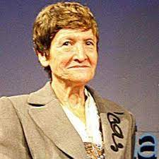
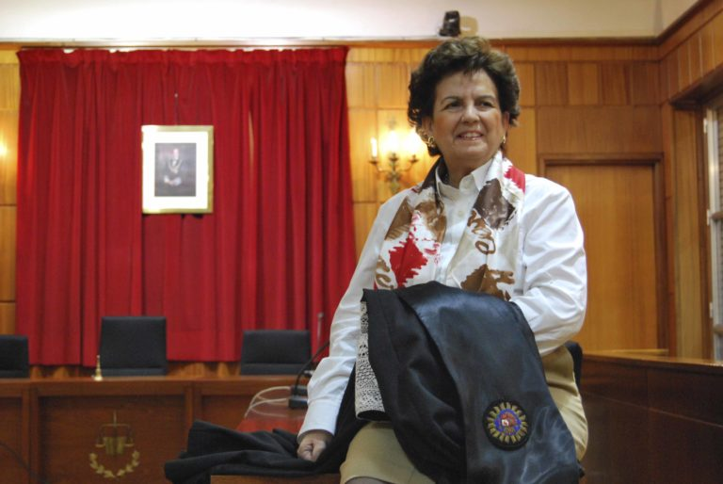
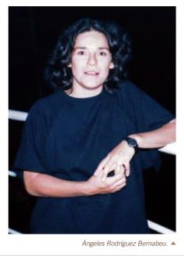
c) La Administración de Justicia en los cargos de Magistrados, Jueces y Fiscales
Fue la Ley 96/1966, de 28 de diciembre, suprimiendo la limitación establecida en el apartado c) del número dos del artículo tercero de la Ley de 22 de julio de 1961 sobre derechos de la mujer
Josefina Triguero Agudo
1ª Juez de 1ª Intancia
23 de enero de 1978
María Jóver Carrión
1ª Juez de distrito
23 de mayo de 1973
d) El personal titulado de la Marina Mercante, excepto las funciones sanitarias.
En el curso 1979-80, las mujeres por primera vez se pudieron matricular en las carreras náuticas de las escuelas superiores de la Marina Civil en España.
María Ángeles Rodríguez Bernabeu (1984)

Slide 6

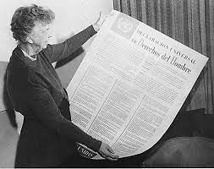
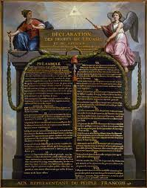
2. El final del siglo XX, el inicio y el siglo XXI: la feminización del Derecho
Las leyes determinan el estado civil de las personas
Convención sobre la eliminación de todas las formas de discriminación contra la mujer, Nueva York, 18 de diciembre de 1979 (3-9-1981).
Declaración de la Asamblea de Naciones unidas de 10 de diciembre de 1948
26 de agosto de 1789

Slide 7
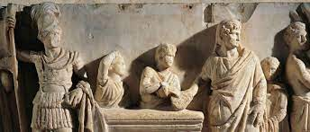
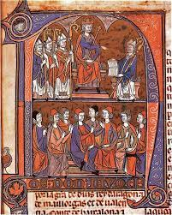


3. La importancia de la mujer en el Derecho y para el Derecho
a) Suspicacias: la mujer no puede ejercer profesiones jurídicas.
Derecho Romano:
Cafarnia
Derecho castellano
Partida VI, Tit. VI
Vidal Mayor
De Advocatis
Observancia 13: La muger puede fer procuradora a pleytos como el varon, é intervenir en qualquier juyzio, y valdra el proceffo que con ella fe hiziere

Slide 8
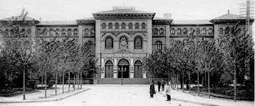
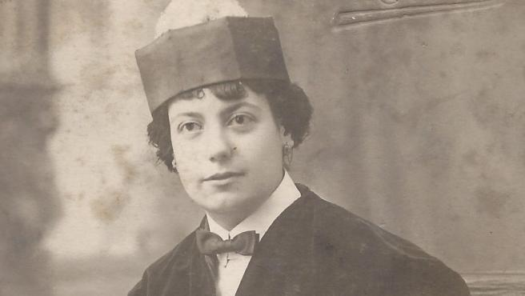
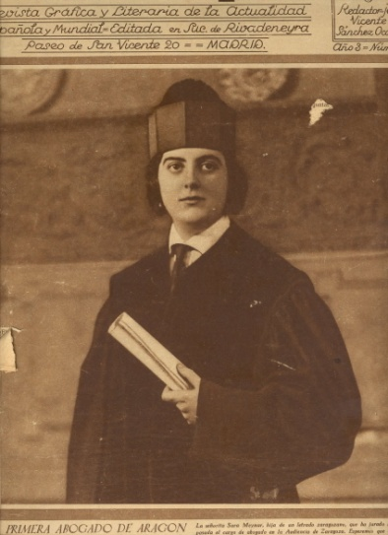
b) Las pioneras. Algunos datos.
Ejercicio de la abogacía
Acceso a la Universidad:
Real Orden de 8 de marzo de 1910
1ª abogada española
Ascensión Chirivella
12 de enero de 1922
Colegio de abogados de Valencia
Sara Maynar Escanilla
1ª abogada
19 de diciembre de1929
Colegio de abogados de Zaragoza

Slide 9
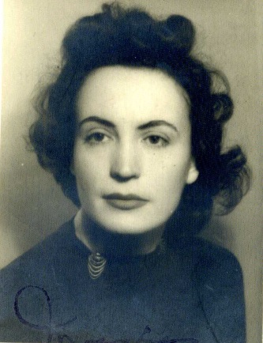
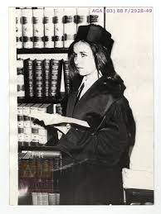
b) Las pioneras. Algunos datos.
Registradoras y notarias:
  Decreto de 29 de abril de 1931
  Derogación en 1944 y 1946
  Ley 56/1961
Jueces y fiscales: Ley 96/1966, de 28 de diciembre
Carmen Teresa Ágüelo Navarro
1ª Fiscal, ejerció Alcañiz en 1971
Beatriz Blesa Rodriguez
1ª Registradora
17 de septiembre de 1941

Slide 10
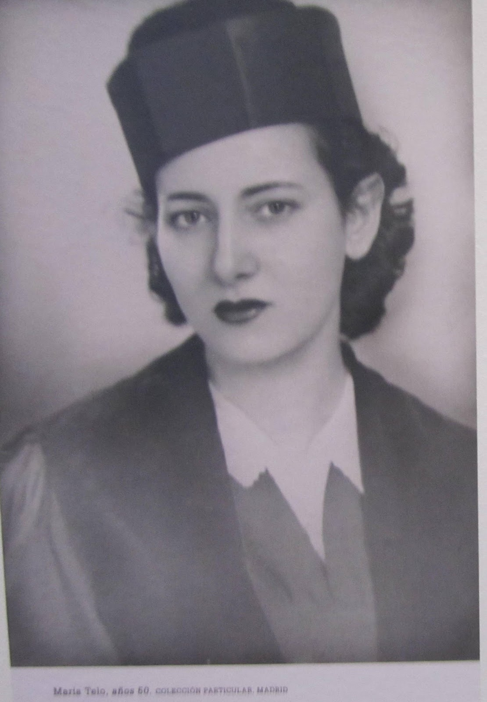
La importancia de la mujer en el Derecho.
Creación de la Asociación de Mujeres Juristas Españolas
Primera mujer, junto con tres más, miembro de la Comisión General de Codificación.
Cambios legislativos relevantes:
  Años 50 ley de 58 de modificación del Código civil
  La gran reforma: la supresión de la licencia marital: Ley 14/1975, de 2 de mayo, sobre reforma de determinados artículos del Código Civil y del Código de Comercio sobre la situación jurídica de la mujer casada y los derechos y deberes de los cónyuges.
María Telo Nuñez
(1915-2014)

Slide 11
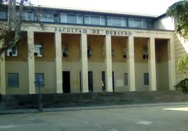
Algunos datos sobre la Facultad de Derecho de Zaragoza.
Ayudantes de clases prácticas.
Primeras titulares: años 70 (4 mujeres)
Primeras catedráticas: 1987 y 1992, luego 2005, (2 más); se suceden en 2010 en adelante.
2019
2022
Categorías | Hombres | Mujeres | Total
Catedrático de Universidad | 23 | 10 | 33
Titulares de Universidad | 32 | 27 | 59
Titulares de Escuela | 0 | 1 | 1
Profesor Contratado Doctor | 5 | 14 | 19
Profesor Colaborador | 0 | 1 | 1
Profesor Ayudante Doctor | 0 | 1 | 1
Profesor Asociado | 43 | 23 | 66
Profesor Emérito | 4 | 0 | 4
Colaborador Extraordinario | 6 | 1 | 7
Totales | 113 | 78 | 191
Categorías | Hombres | Mujeres | Total
Catedrático de Universidad | 17 | 11 | 33
Titulares de Universidad | 24 | 26 | 50
Profesor Contratado Doctor | 3 | 7 | 10
Profesor Colaborador | 1 | 0 | 1
Profesor Ayudante Doctor | 5 | 2 | 7
Profesor Asociado | 34 | 28 | 62
Profesor honorario | 2 | 0 | 2
Colaborador Extraordinario | 7 | 1 | 8
Personal Investigador en formación | 4 | 3 | 7
Profesor contratado de interinidad | 0 | 1 | 1
Totales | 97 | 79 | 176

Slide 12



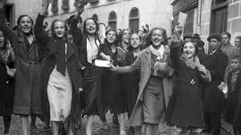
Una reivindicación: la pluralidad de Derechos civiles en España.
Reflexiones finales.
Derecho y mujer, un gran equipo

Slide 13
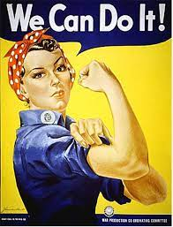
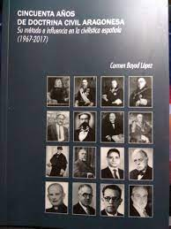
Bibliografía consultada
Bayod López, Carmen (2018): Cincuenta años de doctrina civil aragonesa. Su método e influencia en la civilística española (1967-2017), Zaragoza, ed. Gobierno de Aragón, 2018
Calderón Quindós, Fernando (2005): “La mujer en la obra en de Roseau”, Revista de filosofía, vol. 30, núm. 1, págs. 165 a 177.
Cantín Ruíz, Mirian (2017): Realidad jurídica de las mujeres en los siglos XIX y XX en España y en Derecho comparado, TFM, https://zaguan.unizar.es/record/64825/files/TAZ-TFM-2017-1258.pdf
Causapé Garcia, Belén (2018): “Mujeres, Derecho aragonés y ejercicio profesional. Algunos apuntes históricos”, RDCA-XXIV, págs.125-184.
Causapé Garcia, Belén (2020): “La Facultad de Derecho desde una perspectiva histórica de género”, en Las mujeres y las profesiones jurídicas, coordina Josefa Dolores Ruíz Resa, ed. Dykinson, madrid, págs. 23 a 50.
Flecha García, Consuelo (2010): “Profesoras en la universidad. El tránsito de las pioneras en España, en Arenal, núm. 17. Vol. 2, págs. 255-297.
Fuster García, Francisco (2007): “Dos propuestas de ilustración para educar a la mujer: Rousseau versus Marie Wollstomnecraft” en A parte Rei. Revista de filosofía, núm. 50, págs. 1 a 11.
Allid Turrillas, Jua-Cruz (2009): “La evolución normativa de la incorporación de la mujer a las FAS”, en Las mujeres militares en España (1988-2008), ed. Instituto General Gutierrez Mellado-Uned, págs. 53-94
Pacheco Caballero, F. L. (2015): Mujeres y Derecho. Una perspectiva histórico-jurídica. Coord.. Pacheco Caballero, Encuentro de historiadores del Derecho, Associació Catalana d’Història del Dret “Jaume de Montjuïc”, Barcelona.
Ruíz Franco, Rosario (2006): “María Telo y la participación de las mujeres juristas en el Comisión General de Codificiación /1973-1975), en ASPARKIA, 16, Universidad Carlos III, Madrid, págs. 165 a 180
Torre Gonzalo, Sandra de la (2014): “Mujeres de la elite de negocios de Zaragoza alrededor de 1400”, en Mujeres de la Edad Media: actividades políticas, socioeconómicas y culturales, coordinado por María del Carmen García Herrero y Cristina Pérez Galán, ed. IFC, Zaragoza, págs. 199 a 215.
Valpuesta Fernández, R. (2009): “Contrato social entre mujeres y hombres”, REDUR 7, diciembre, págs. 5-24.
Valpuesta Fernández, R. (2015): “Mujer y universidad”, en Historia de la educación latinoamericana, págs.11 a 28.
Vázquez Osuna, Federico (2009): “Las primeras mujeres juezas y fiscales españolas”, Arenal. Núm. 16, vol. 1, págs. 133-150
Villa Caro, Raúl (2020): “Las primeras mujeres con mando en nuestra marina mercante y en la armada” [https://armada.defensa.gob.es/archivo/rgm/2020/04/rgmabril20cap3.pdf ]
Vivas tesón, Inmaculada (1999): Mujer e igualdad: la situación jurídica de la mujer en el Derecho civil, ed. Instituto andaluz de la mujer, Sevilla.

Slide 14

Ruegos y preguntas

Slide 15

Gracias por su atención
Carmen Bayod López
Catedrática de Derecho civil

